Slide 1

PRAKTIKUM Media Transmisi Tanpa Kabel Membuat Wajan Bolic
Dosen Pengampu
MARDIANTO,S.Kom., M.Cs

Slide 2
Alat Dan Bahan
Pipa Paralon Ukuran 3 Inci Panjang 30 Cm
Dot Ukuran 3 Inci 2 Buah
Almunium Poil
Wirelless LAN Eksternal 1 Buah
Wajan
Kabel UTP dan
USB Male dan Female
Gunting
Solder
Tang Crimping
Tima

Slide 3
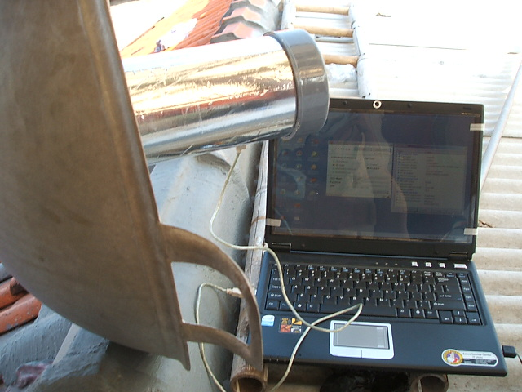
Hasil Praktikum

Slide 4
